Slide 1
Estudio de gRPC como tecnología para implementar llamadas a procedimientos remotos
Pelayo Iglesias Manzano – UO266600
César Llano Rodríguez – UO289969
Pelayo Calleja Villafañe – UO292393
Martín Braña Peralvo – UO276268

Slide 2
Tabla de contenidos
01
02
03
04
05
06
Fundamentos del RPC
¿Qué es gRPC?
Arquitectura de gRPC
Ventajas y desventajas
Casos de uso
Comparativa

Slide 3
01
Fundamentos del RPC
Qué es y cómo funciona
Características clave
Tecnologías RPC

Slide 4
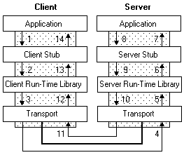
Qué es y cómo funciona
Es un protocolo que permite a un programa informático ejecutar un procedimiento o función en otro ordenador o servidor remoto.
Utiliza un modelo cliente-servidor :
El cliente inicia una petición.
El servidor la recibe.
El servidor localiza y ejecuta el procedimiento solicitado.
Devuelve el resultado al cliente.

Slide 5


Características clave
Transparencia de localización
Transparencia de migración
Oculta la ubicación del servidor al cliente, ya que cliente no necesita conocer la dirección física o de red del servidor.
El cliente no necesita saber en qué máquina está realmente ejecutándose el procedimiento remoto que ha invocado. Siempre llama a la función de la misma forma, como si fuera local.

Slide 6
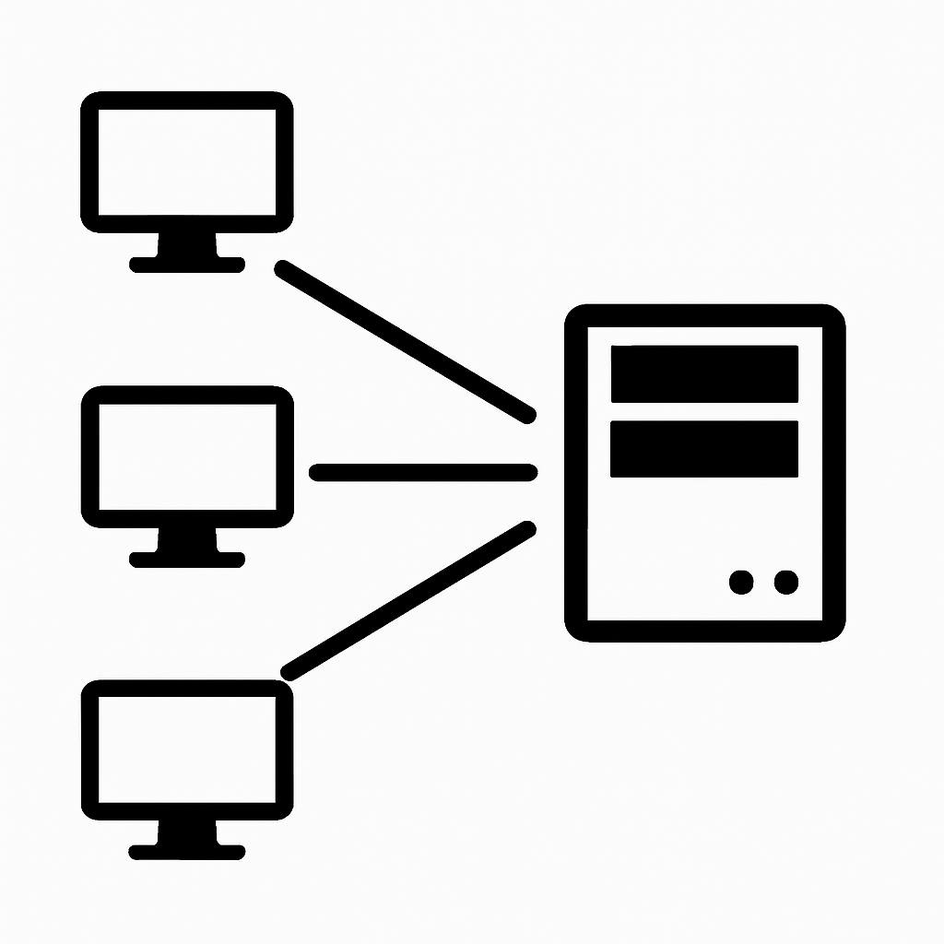
CORBA
JAVA RMI
.NET Remoting
Componentes software escritos en diferentes lenguajes y corriendo sobre distintos SO
podían trabajar en conjunto.
Trabaja con objetos, permitiendo enviar referencias a objetos remotos y aprovechar las características de la programación orientada a objetos.
Es una tecnología desarrollada por Microsoft que permite la comunicación entre objetos en diferentes procesos o máquinas, dentro del entorno .NET.

Slide 7
02
¿Qué es gRPC?
HTTP/2

Slide 8
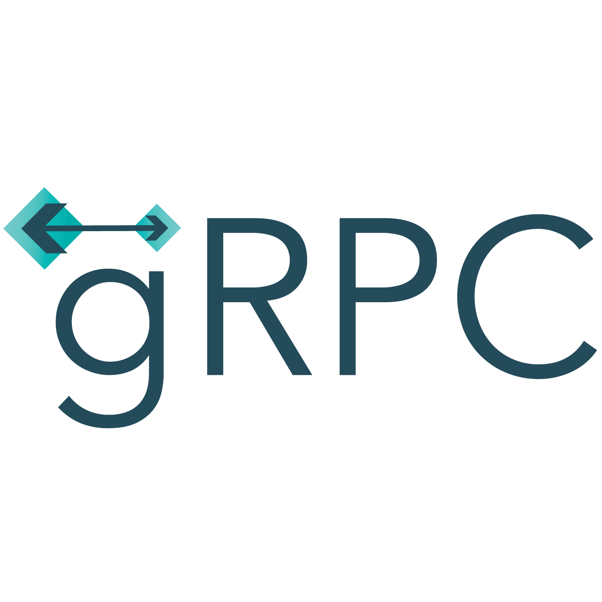
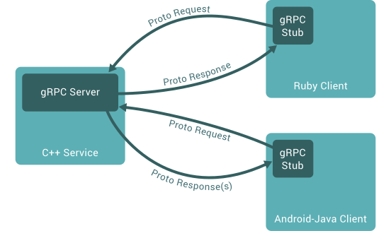
¿Qué es gRPC?
Es una implementación de llamadas a procedimiento remoto (RPC) diseñado originalmente por Google.
Surgió como una necesidad de modernizar las comunicaciones entre servicios distribuidos.

Slide 9
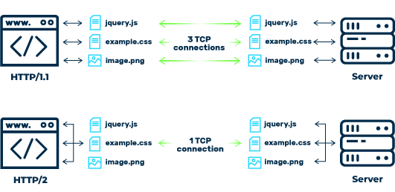
HTTP/2
Es un protocolo de comunicación que permite la transferencia de información en internet.
Multiplexación
Compresión de cabeceras
Formato binario

Slide 10
03
Arquitectura de gRPC
Componentes principales
Protocol Buffers
Flujo de una llamada gRPC
Tipos de llamadas

Slide 11
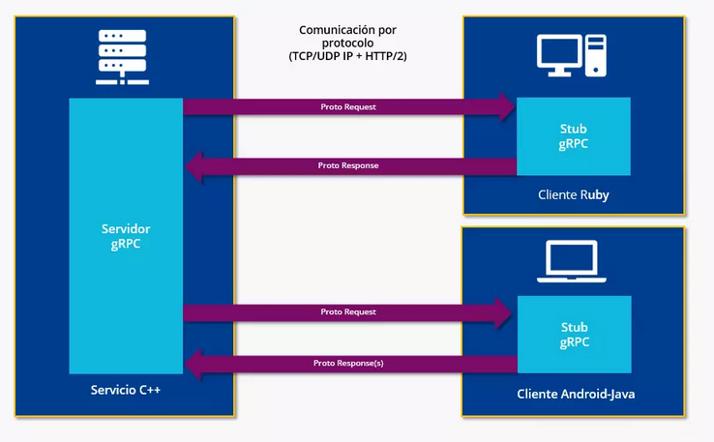
Componentes Principales
Los componentes principales de la arquitectura gRPC son:
Cliente
Servidor
STUB
Service Definition

Slide 12
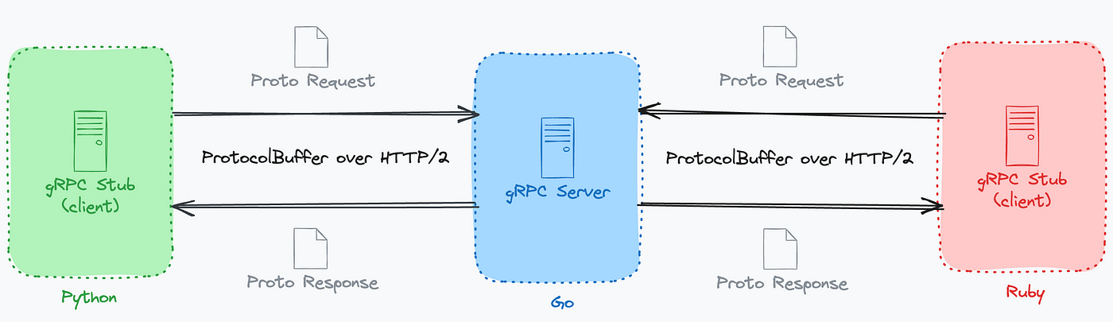
Protocol Buffers
Es un formato de serialización de datos desarrollado por Google para estructurar y serializar datos de manera eficiente. Se utiliza principalmente para la comunicación entre sistemas distribuidos, como en el caso de gRPC.
Los datos se definen utilizando un lenguaje de esquema simple y legible llamado “Protocol Buffers Language” o “proto”. En este esquema, se defines las estructuras de datos que se van a serializar, incluyendo los tipos de datos y sus nombres.

Slide 13
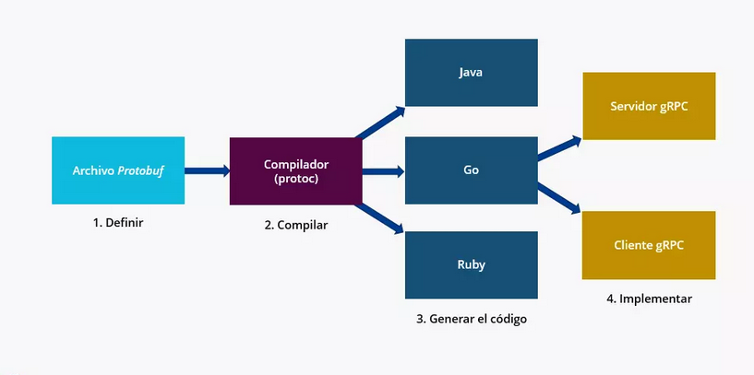
Flujo de una llamada
El flujo de una llamada se divide en :
Definición del contrato de servicio
Generación del código gRPC
Implementación del servidor
Creación del stub del cliente

Slide 14
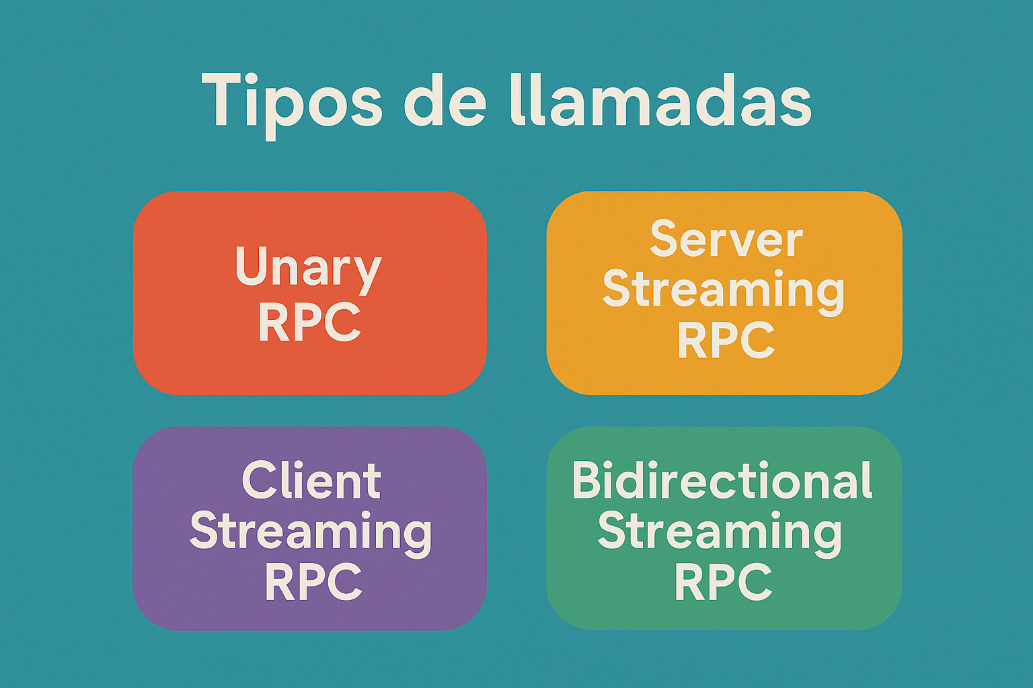
Tipos de llamadas
Hay 4 tipos de llamadas:
Unary RPC
Server Streaming RPC
Client Streaming RPC
Bidirectional Streaming RPC

Slide 15
04
Ventajas y desventajas
Ventajas
Desventajas

Slide 16

Ventajas
Rendimiento
Mejora en el streaming
Estrategia API First
Interoperabilidad
Seguridad

Slide 17
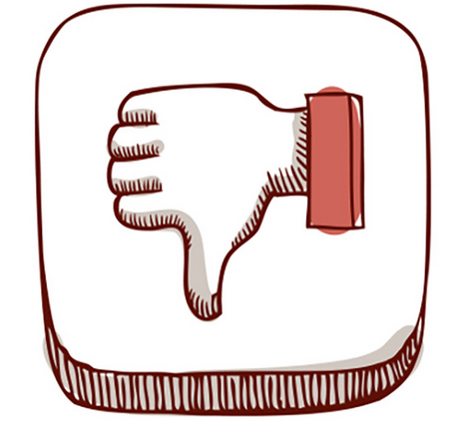
Desventajas
Legibilidad por parte del usuario
Limitación con navegadores

Slide 18
05
Casos de Uso
Microservicios y Cloud-Native
Comunicación eficiente entre servicios internos
Aplicaciones en tiempo real
Empresas y Tecnologías que usan gRPC
Interoperabilidad entre lenguajes

Slide 19


Microservicios y Cloud-Native
Ideal para la comunicación de microservicios desplegados en Docker, Kubernetes, etc.
Baja latencia gracias a HTTP/2
Compatible con diferentes lenguajes

Slide 20
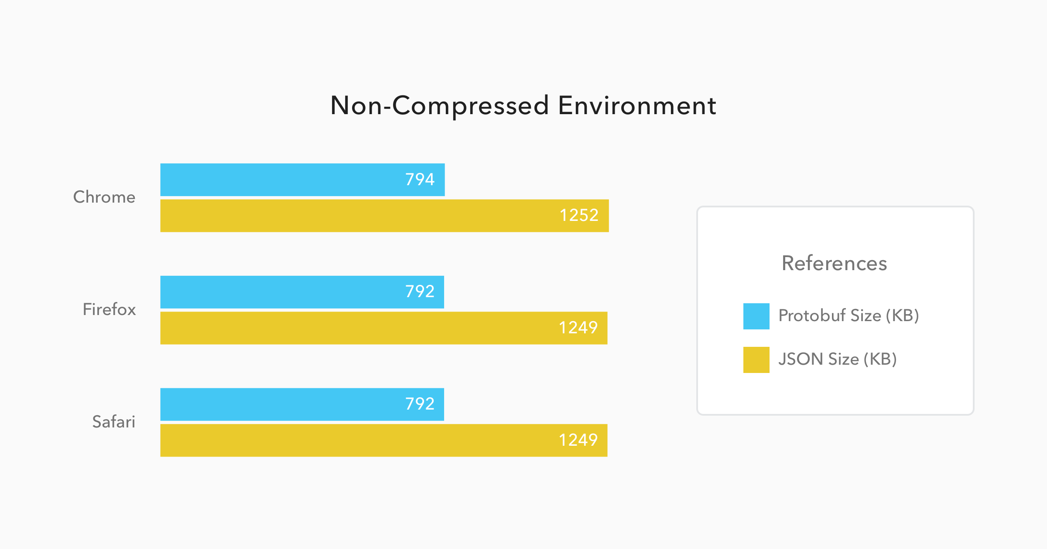
Comunicación eficiente entre servicios internos
Utilizado por diferentes empresas para la comunicación interna entre componentes de sus sistemas.
A diferencia de REST:
Reduce el tamaño de los mensajes
Reduce la sobrecarga de la red
Reemplaza el uso de REST + JSON
JSON vs ProtoBuf: Comparativa del tamaño de mensajes no comprimidos en diferentes navegadores

Slide 21

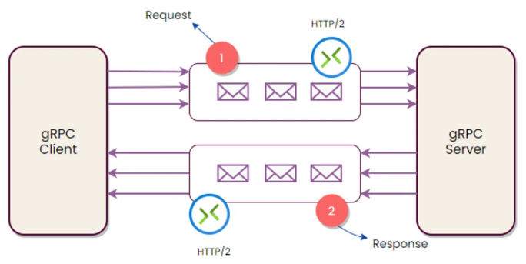
Aplicaciones en tiempo real
Las aplicaciones en tiempo real que hacen uso de gRPC se benefician de su baja latencia y eficiencia. Además de su soporte para streaming unidireccional y bidireccional

Slide 22
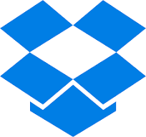
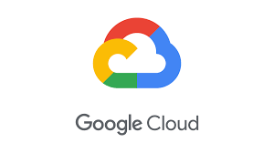



Empresas que usan gRPC
Desarrollado por Google, es utilizado en Google Cloud Platform (GCP)
Gran parte de la comunicación interna de Netflix usa gRPC
Servicios como DropBox, Square o Cisco han migrado de REST a gRPC

Slide 23

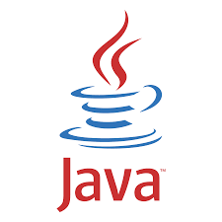
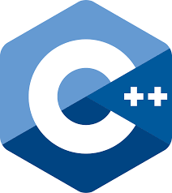
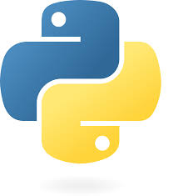
Interoperabilidad entre varios lenguajes
Permite la comunicación de servicios escritos en diferentes lenguajes de programación gracias al uso de Protocol Buffers.
Tiene soporte nativo para lenguajes como:
Java
Python
Go
C#
C++
Etc.

Slide 24
06
Comparaciones con otras tecnologías
gRPC frente a REST
gRPC frente a GraphQL
gRPC frente a SOAP

Slide 25
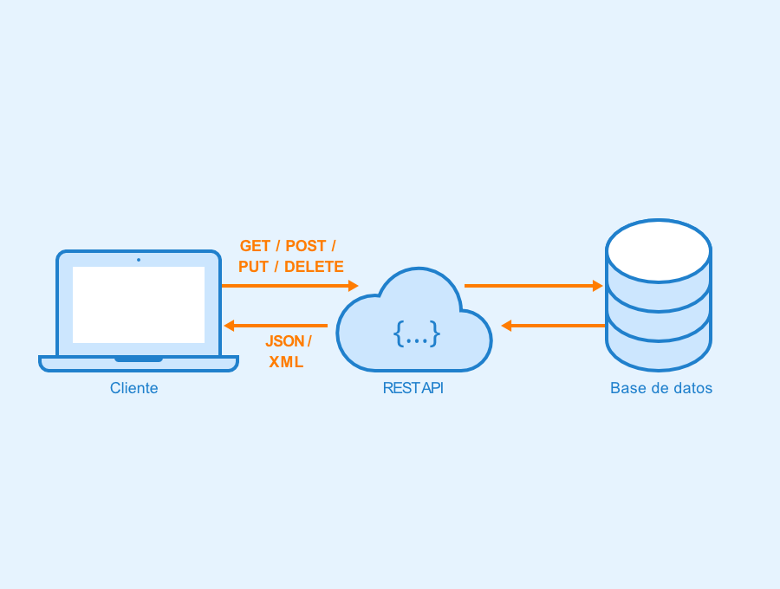
gRPC frente a REST
Utiliza formatos como JSON o XML
Sencillez de implementación
Trabajar con formatos de texto introduce una sobrecarga
Principales diferencias:
Protocolo
Formato de datos
Rendimiento
Compatibilidad

Slide 26
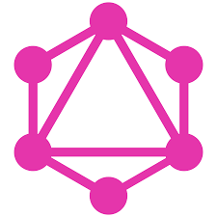
gRPC frente a graphQL
Tecnología que permite definir datos requeridos en una solicitud
Limitaciones en términos de rendimiento.
Principales diferencias:
Consultas
Transporte
Enfoque

Slide 27
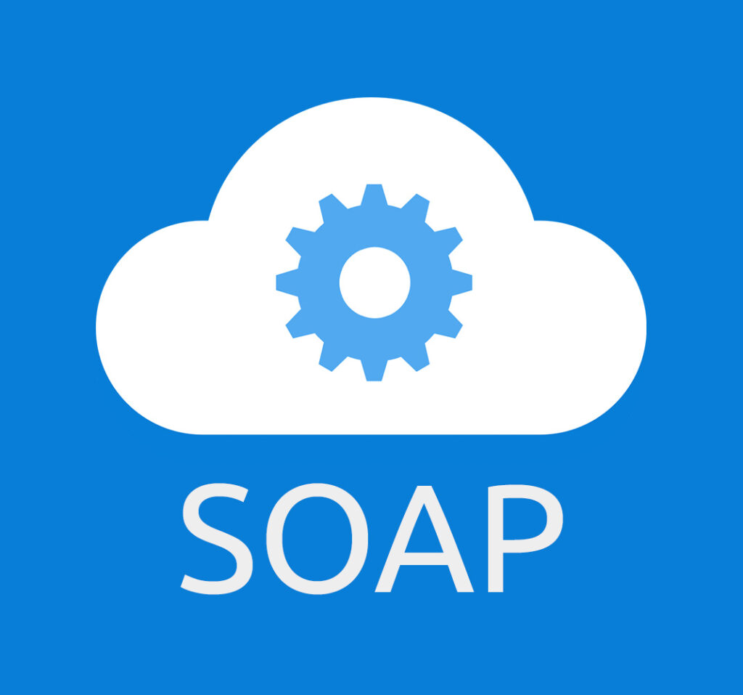
gRPC frente a SOAP
SOAP se basa en el intercambio de mensajes XML a través de HTTP
Complejo y dependencia de XML
Principales diferencias:
Formato
Protocolos soportados
Seguridad
Caso de uso

Slide 28
08
Conclusiones
Tecnología muy potente para la comunicación entre servicios
Pese algunas limitaciones, pueden solucionarse con herramientas complementarias
Práctico y flexible

